Slide 1

NGHIÊN CỨU & ỨNG DỤNG CÔNG CỤ KIỂM THỬ
Kiểm thử tự động hóa & Phân tích chất lượng mã nguồn dự án DevTrack

Slide 2


Tóm tắt dự án
01. Tổng quan & Lựa chọn công cụ
Tìm hiểu lý do chọn Playwright (E2E) và ESLint (Static analysis).
02. Kế hoạch dữ liệu kiểm thử
Chiến dịch thiết lập luồng tạo dữ liệu liên thông khép kín.
03. Quy trình cài đặt & Cấu hình
Hướng dẫn cài đặt package và file cấu hình playwright.config.js.
04. Kịch bản test E2E: Req & Use Case
Tự động hóa luồng tạo Requirement và Use Case liên kết.
05. Kịch bản test E2E: Sprint & Task & Issue
Tự động hóa luồng làm việc Agile trên bảng Kanban.
06. Thực thi tự động (Live Demo)
Xem chạy thử nghiệm trực tiếp thông qua câu lệnh console.
07. HTML Report & Static Analysis
Đánh giá kết quả kiểm thử và phân tích chất lượng code.

Slide 3
1. LỰA CHỌN CÔNG CỤ KIỂM THỬ
Công cụ kiểm thử tự động chính:
Playwright (JavaScript/NodeJS) - Standalone test suite
Tự động hóa E2E UI testing cho các chức năng.
Cơ chế tự động chờ (Auto-wait) giúp test chạy ổn định.
Xuất HTML Report chi tiết có kèm screenshot.
Công cụ phân tích mã nguồn tĩnh:
ESLint (React Frontend) & SonarLint (Spring Boot Backend)
Phát hiện sớm lỗi cú pháp, biến chưa dùng.
Bảo đảm quy tắc code sạch và nhất quán.

Slide 4

2. QUY TRÌNH CÀI ĐẶT & CẤU HÌNH
>_ Terminal - Lệnh cài đặt Playwright
cd code/frontend
npm install -D @playwright/test
npx playwright install
Cài đặt thư viện Playwright tại folder frontend:
Chạy các câu lệnh cài đặt độc lập bên phải.
Thiết lập cấu hình tối giản (`playwright.config.js`):
baseURL: http://localhost:5173
workers: 1 (Chạy tuần tự tránh xung đột dữ liệu)
screenshot: 'only-on-failure' (Tự chụp ảnh khi lỗi)
reporter: [['html']]
>_ File - playwright.config.js
use: {
baseURL: 'http://localhost:5173',
screenshot: 'only-on-failure',
},
workers: 1,

Slide 5
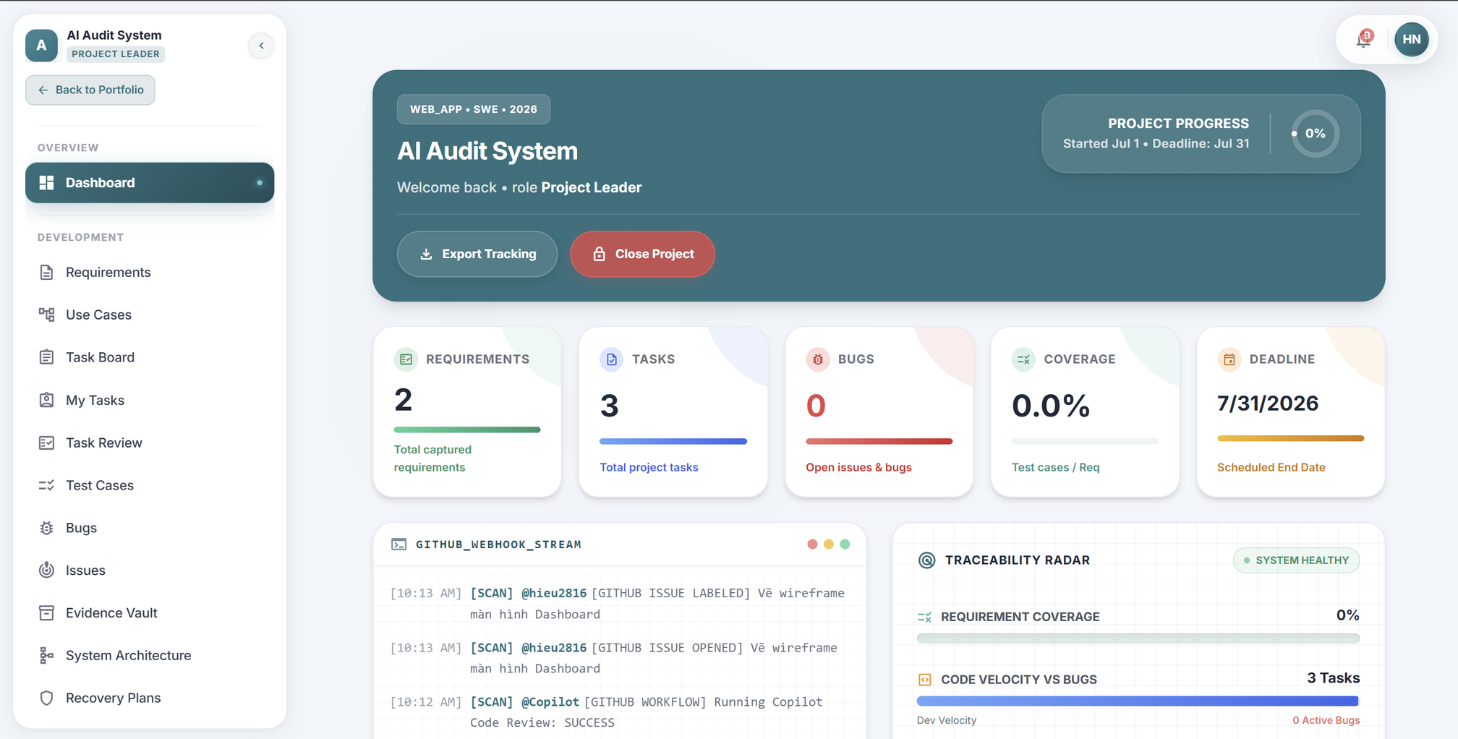
3. CHIẾN LƯỢC DỮ LIỆU LIÊN THÔNG (SEQUENTIAL)
Kịch bản kiểm thử chạy theo chuỗi tuyến tính (Pipeline):
Do các tính năng của dự án có mối liên kết chặt chẽ:
Requirement -> Use Case -> Sprint -> Task -> Issue
Dữ liệu đầu ra của bước trước sẽ làm đầu vào cho bước sau.
Thông tin tài khoản đăng nhập (Seed data):
Email: leader@devtrack.test
Mật khẩu: User@123 (Vai trò PM)
Lợi ích:
Dữ liệu kiểm thử tự cô lập, không bị xung đột khi chạy lại nhiều lần.

Slide 6
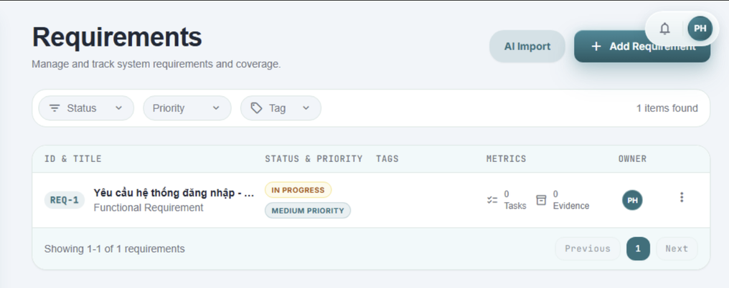

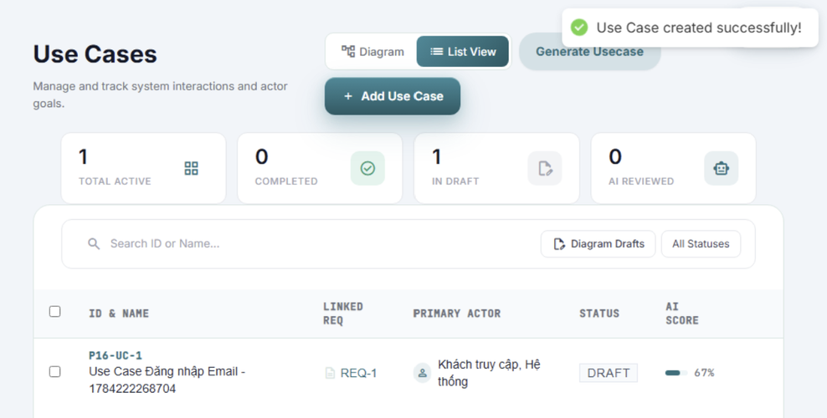
4. KỊCH BẢN: REQUIREMENT & USE CASE
Kịch bản 1: Tạo Requirement mới
Điều hướng đến Requirements -> Click 'Add Requirement'.
Điền Requirement Title, chọn Type -> Save Requirement.
Xác thực: Requirement xuất hiện trên danh sách.
Kịch bản 2: Tạo Use Case
Điều hướng đến Use Cases -> Click 'Add Use Case'.
Nhập Use Case Name, Actors, Main Flow.
Chọn liên kết với Requirement vừa tạo ở Bước 1 ở phần dropdown.
Xác thực: Use Case được lưu thành công kèm liên kết.

Slide 7

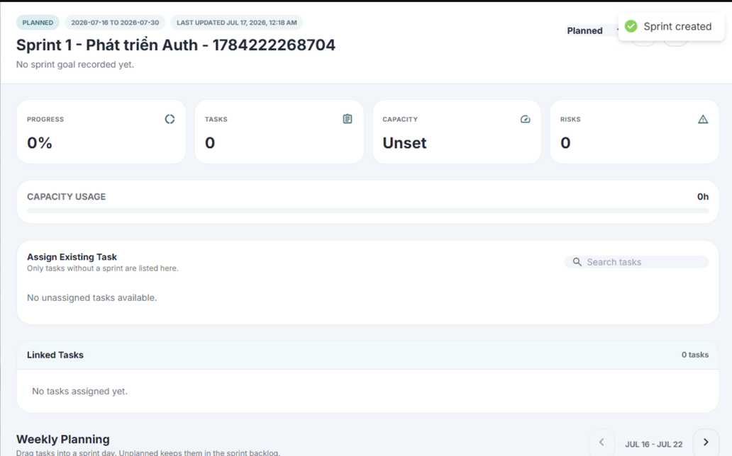
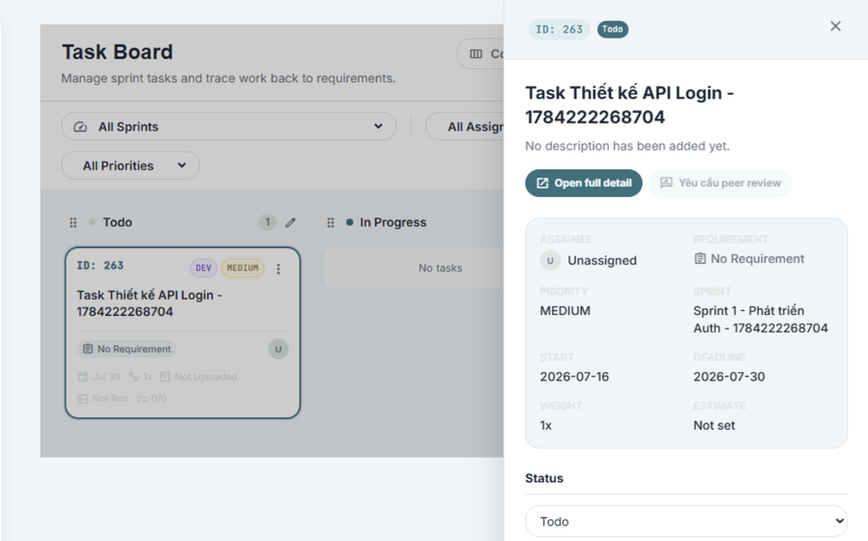
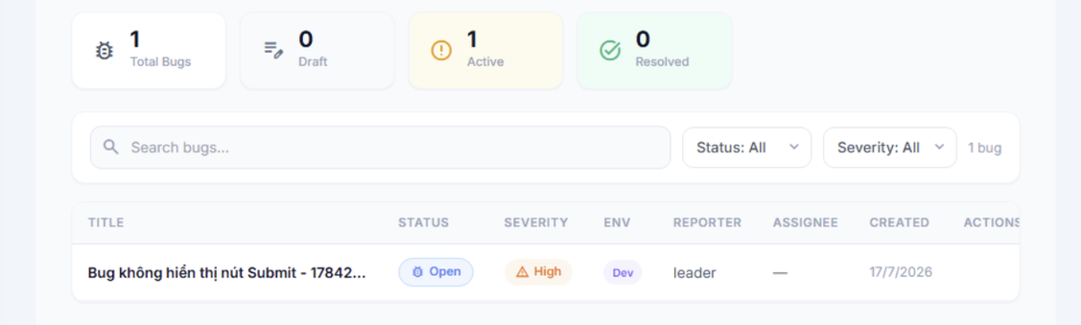
5. KỊCH BẢN: SPRINT, TASK & ISSUE
Kịch bản 3: Tạo Sprint
Vào Sprints -> Click 'New Sprint' -> Điền tên, ngày bắt đầu và kết thúc -> Click 'Save Sprint'.
Xác thực: Sprint hiểnthịtrongdanhsách Drawer chi tiết
Kịch bản 4: Tạo Task
Vào Taskboard -> Click 'New Task'.
Điền Title, Requirement, Start Date, End Date, Type -> Chọn Sprint vừa tạo ở dropdown -> Create Task.
Xác thực Task hiểnthị ở cột To DDo
Kịch bản 5: Báo lỗi (Issue)
Vào mục Bugs -> Click 'Report Bug'.
Nhập mô tả, chọn độ nghiêm trọng HIGH -> 'Create Bug Report

Slide 8
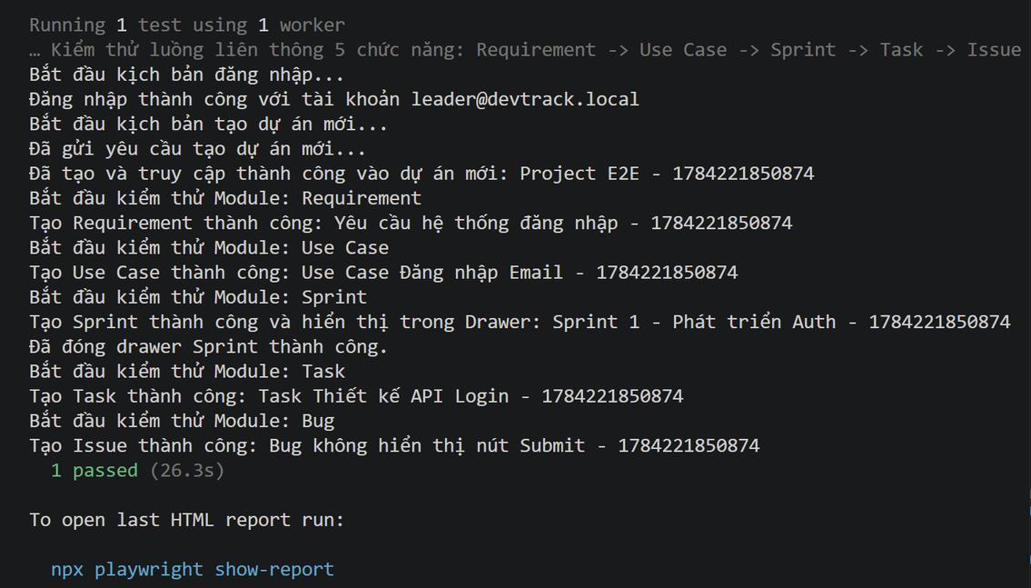
6. KẾT QUẢ CHẠY KIỂM THỬ (LIVE DEMO)
>_ Terminal - Lệnh chạy Live Demo
npx playwright test --headed
Thực thi câu lệnh chạy kiểm thử:
Dùng câu lệnh phía bên phải để kích hoạt giao diện test.
Quy trình diễn ra trực quan:
Trình duyệt tự mở và tự điền thông tin đăng nhập.
Thực hiện chuỗi hành động click và điền form tự động.
Kết quả thực tế:
Thời gian thực thi toàn bộ kịch bản: ~26 giây.
Trạng thái: 5/5 kịch bản thành công (1 passed xanh lá).

Slide 9
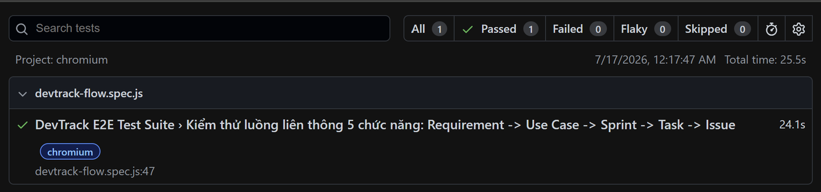
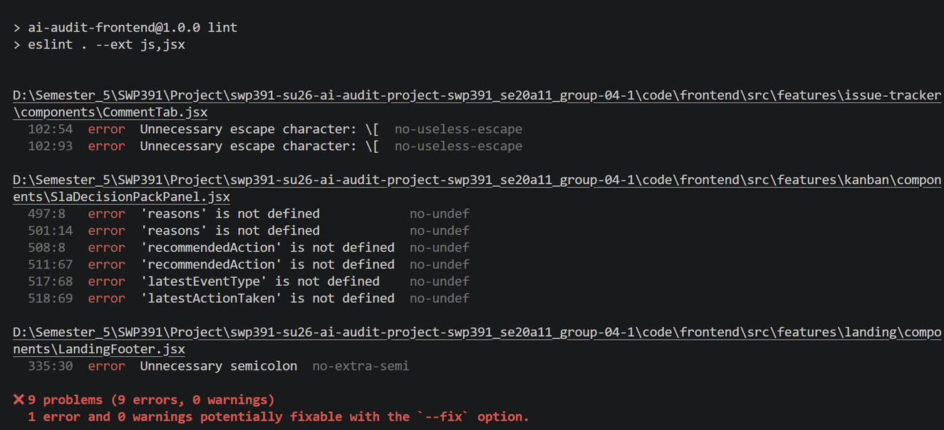
7. BÁO CÁO KIỂM THỬ & PHÂN TÍCH TĨNH
Báo cáo giao diện trực quan (Playwright HTML Report):
Xem báo cáo qua lệnh: npx playwright show-report
Xem thời gian chạy chi tiết và hình ảnh chụp màn hình từng bước.
Phân tích chất lượng mã nguồn tĩnh (ESLint):
Thực hiện câu lệnh phân tích bên phải để kiểm tra chất lượng.
Phát hiện sớm lỗi cú pháp, biến chưa dùng trong frontend.
Đảm bảo chất lượng code sạch trước khi tích hợp.
>_ Terminal - Lệnh phân tích code tĩnh
npm run lint

